Slide 1
杀戮尖塔项目

Slide 2
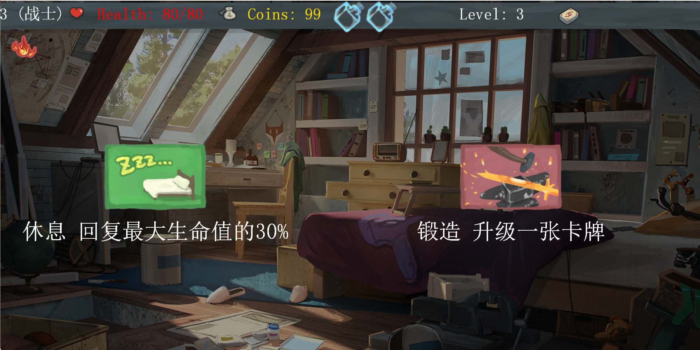
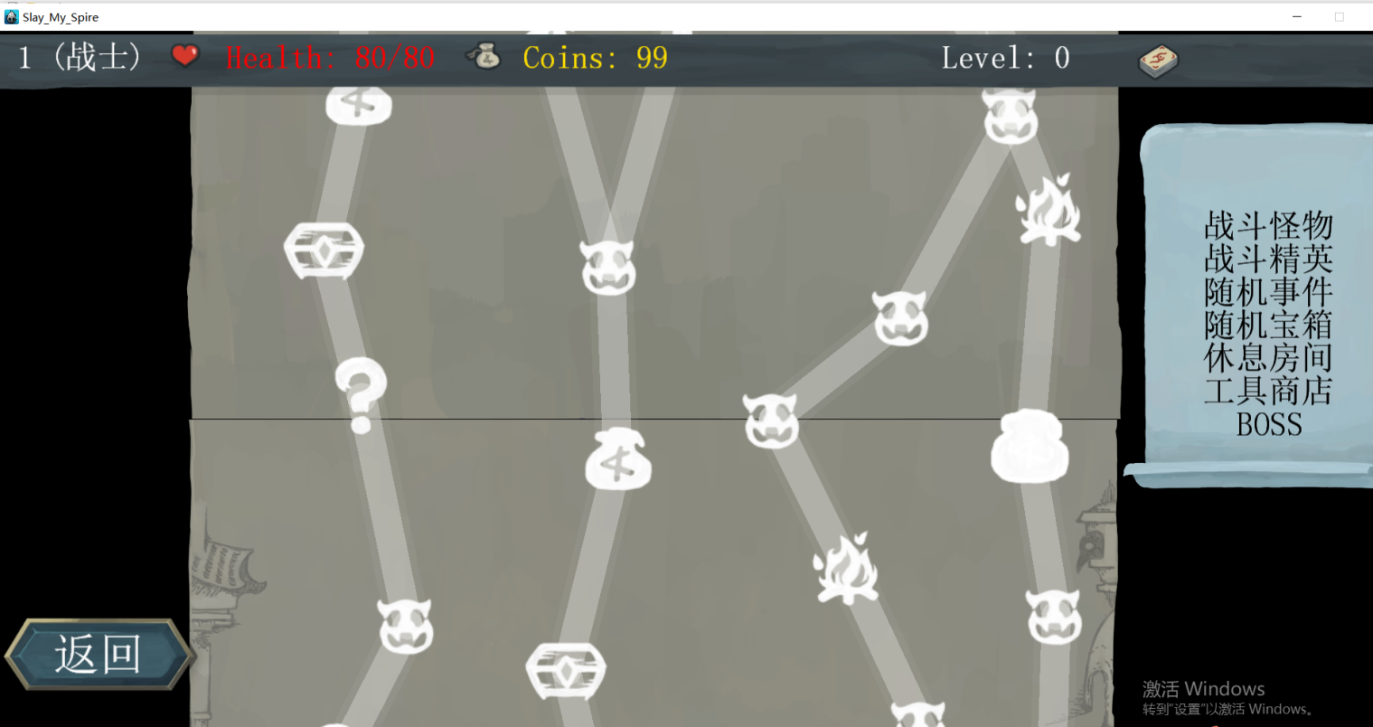
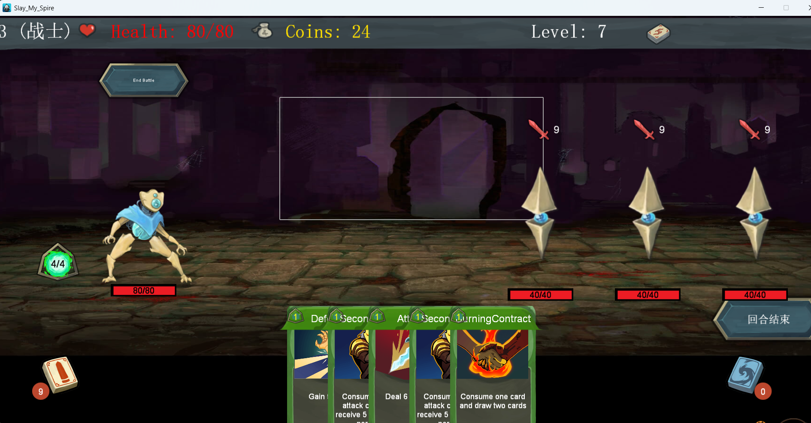
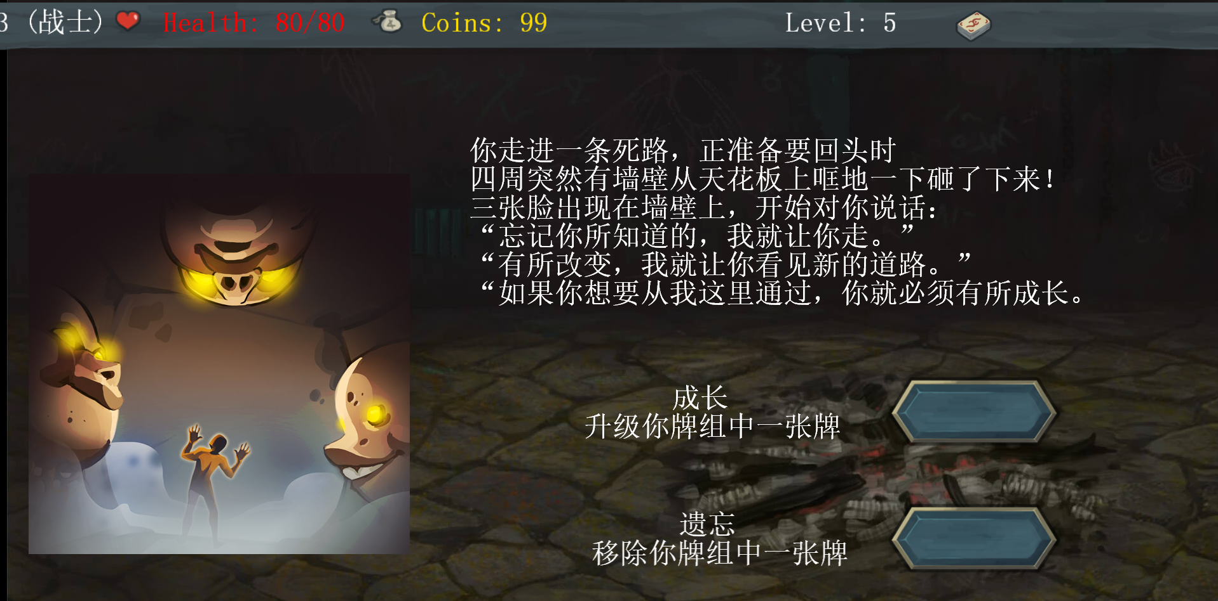
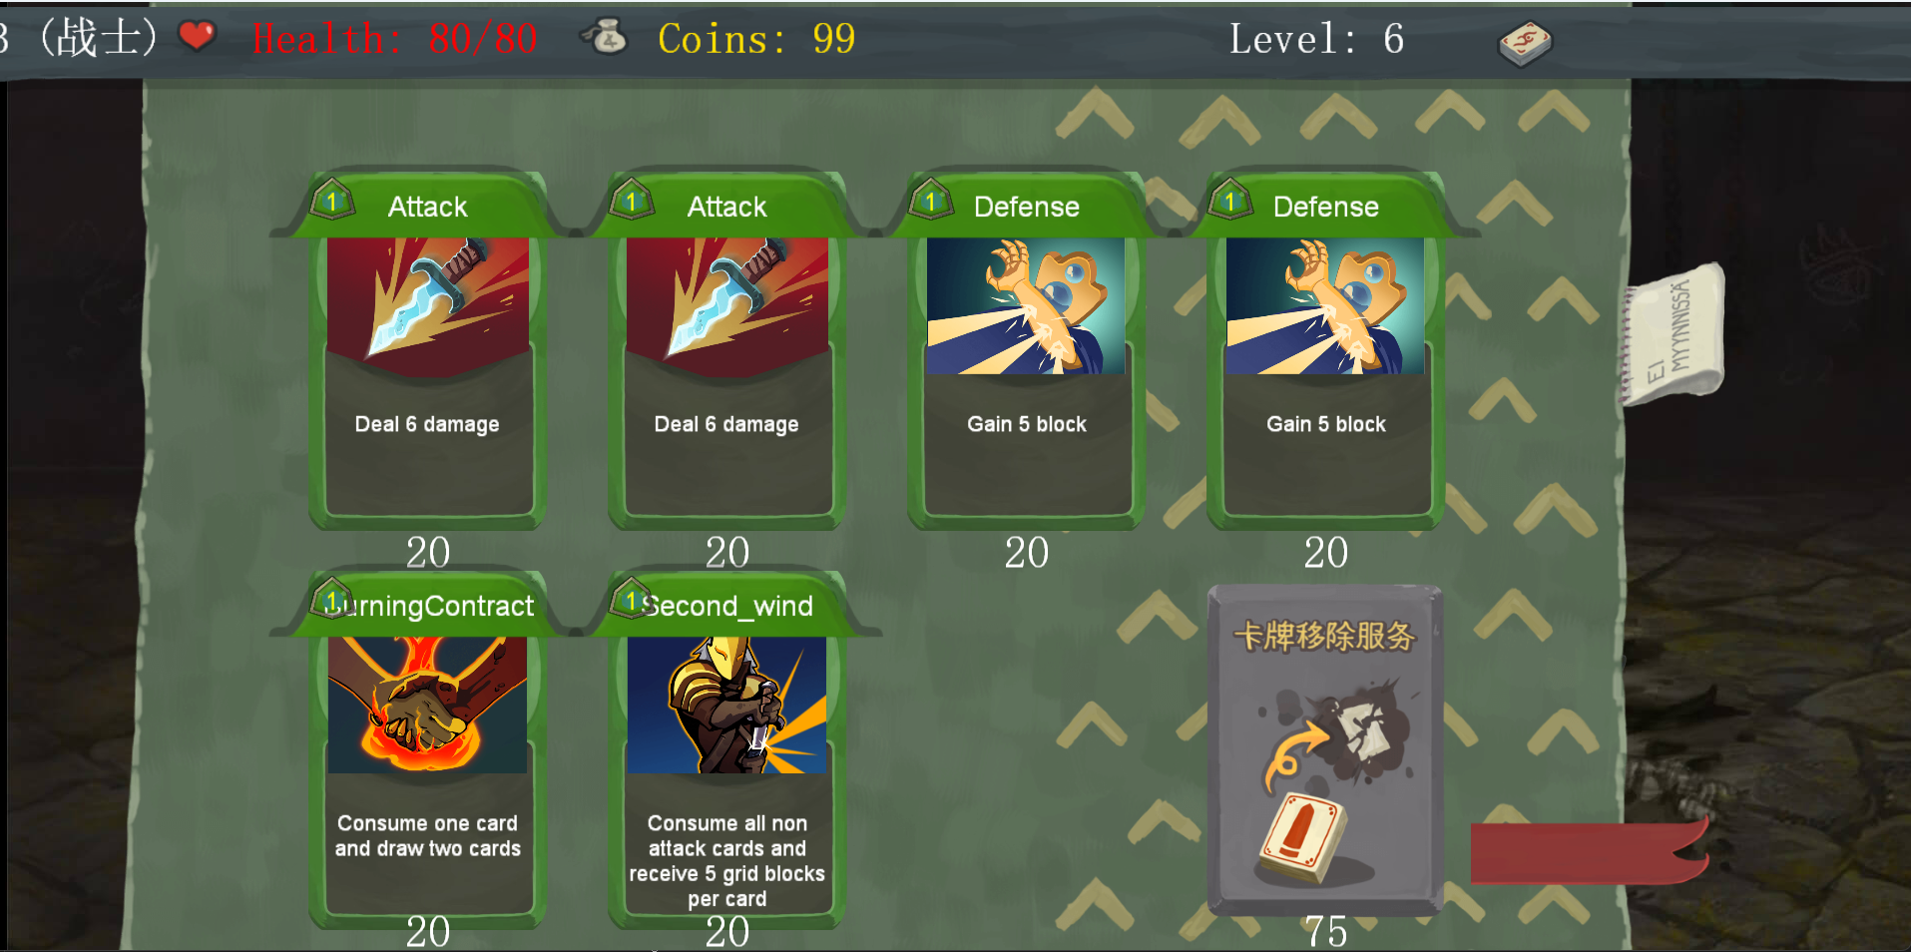
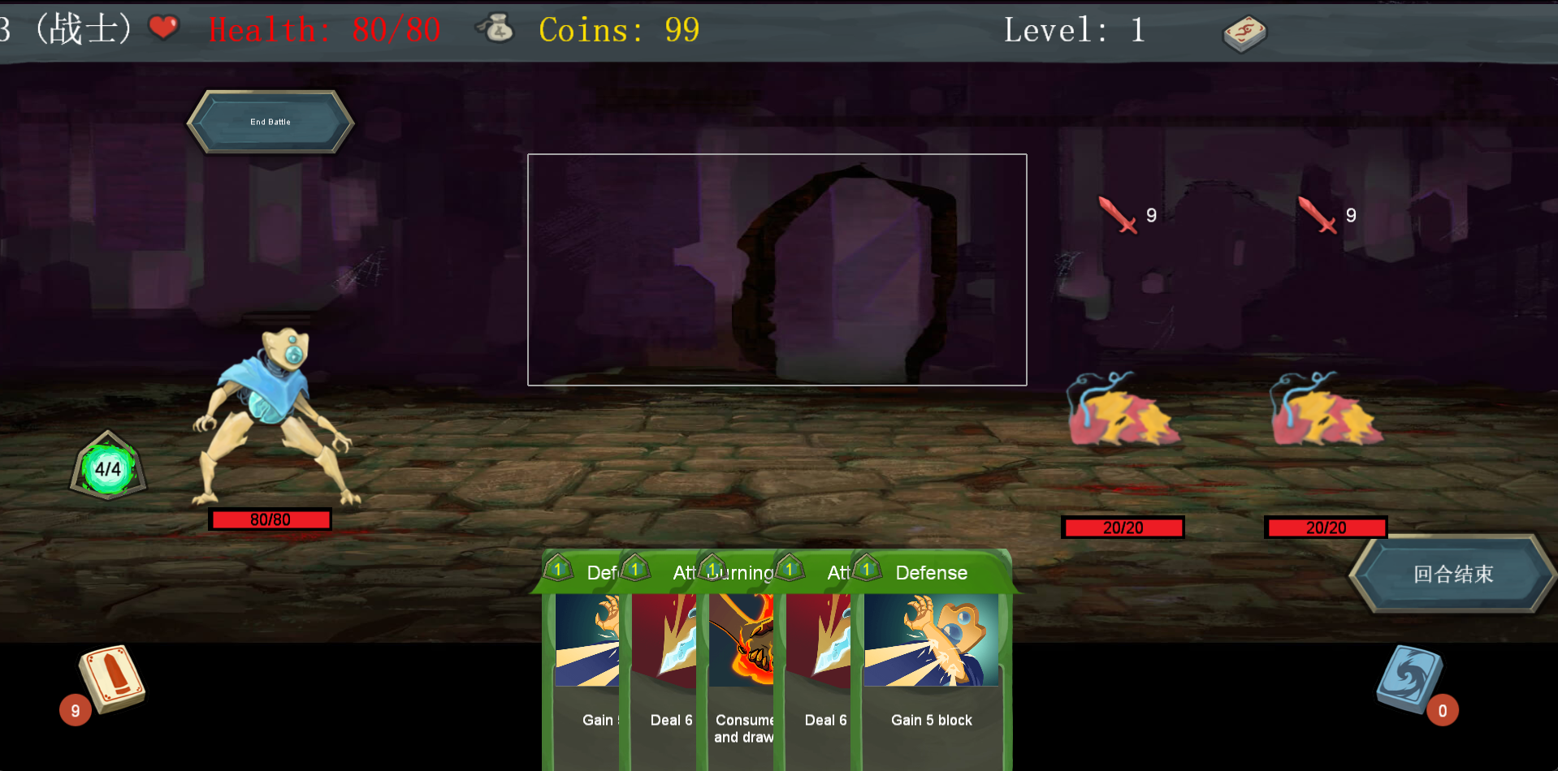
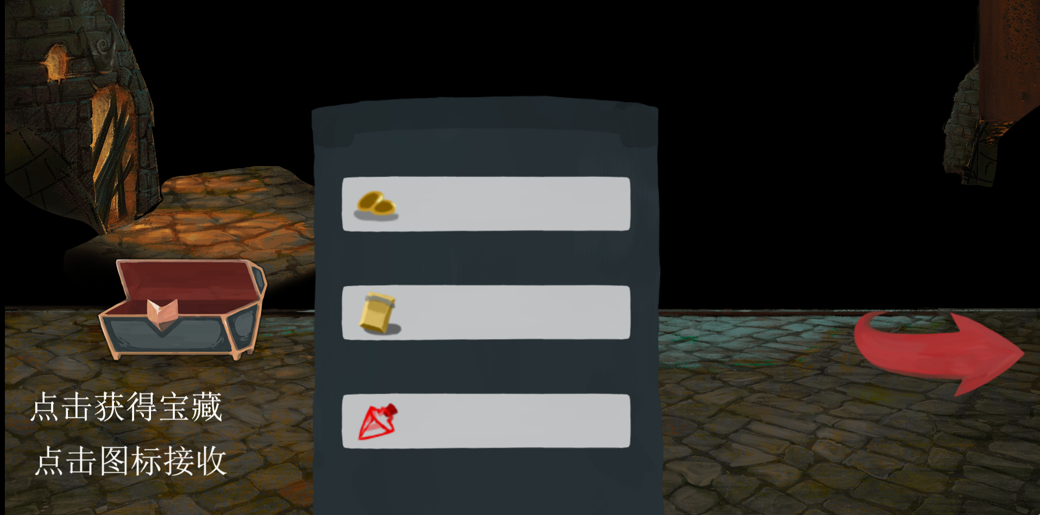
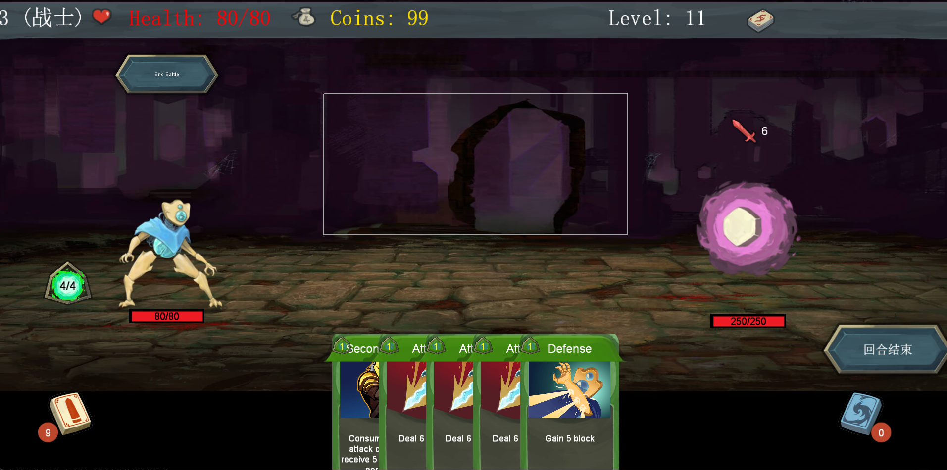
项目基础功能介绍
支持随机地图生成，包含小怪、精英、商店、问号、火堆、BOSS、宝箱节点。
小怪：出现强度较低的敌人
精英：出现强度较高的敌人
BOSS：最终敌人，战胜后获得胜利
宝箱：随机获得卡牌，药水，金币等
商店：可以购买不同类型的卡牌，提供删牌服务
问号：出现随机事件
火堆：可以回复生命或升级卡牌

Slide 3
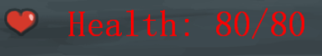
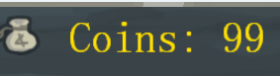

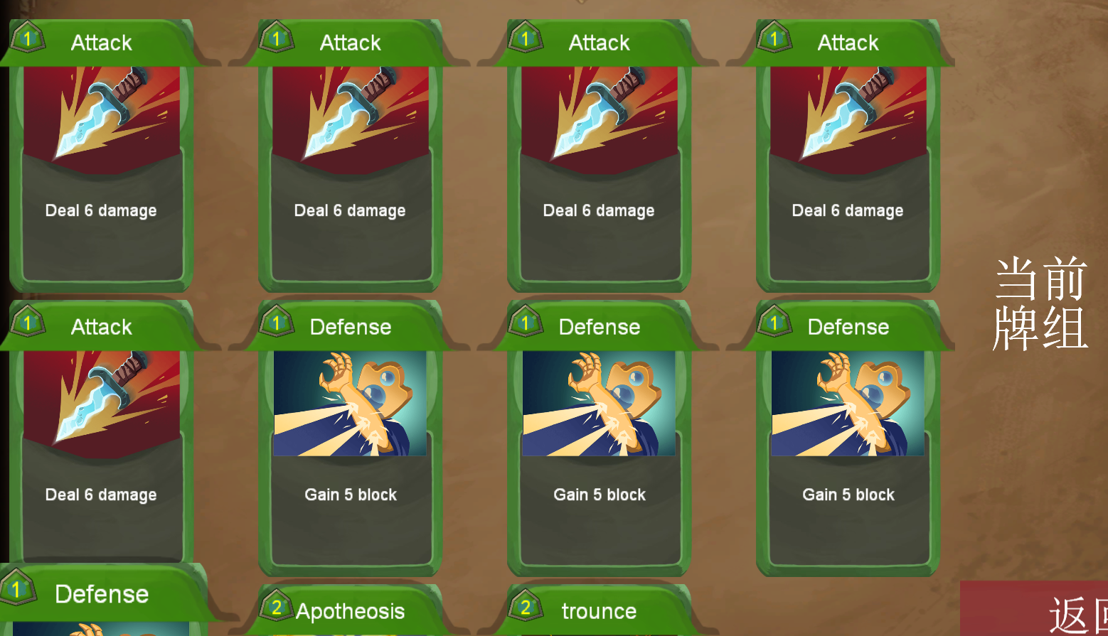

项目基础功能介绍
战斗外部分
支持多种资源
生命值：不会超过最大生命值，降为0时失败
金币：可以在商店中使用
遗物：全局生效，战斗内和战斗外都能触发效果。例如陶瓷小鱼，在获得卡牌时可以获得金币
药水：消耗品，在战斗中提供临时增益
卡牌：角色构筑卡组，在战斗中使用

Slide 4
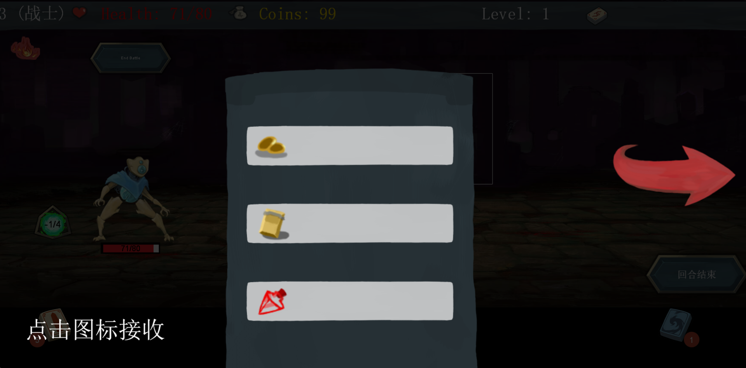
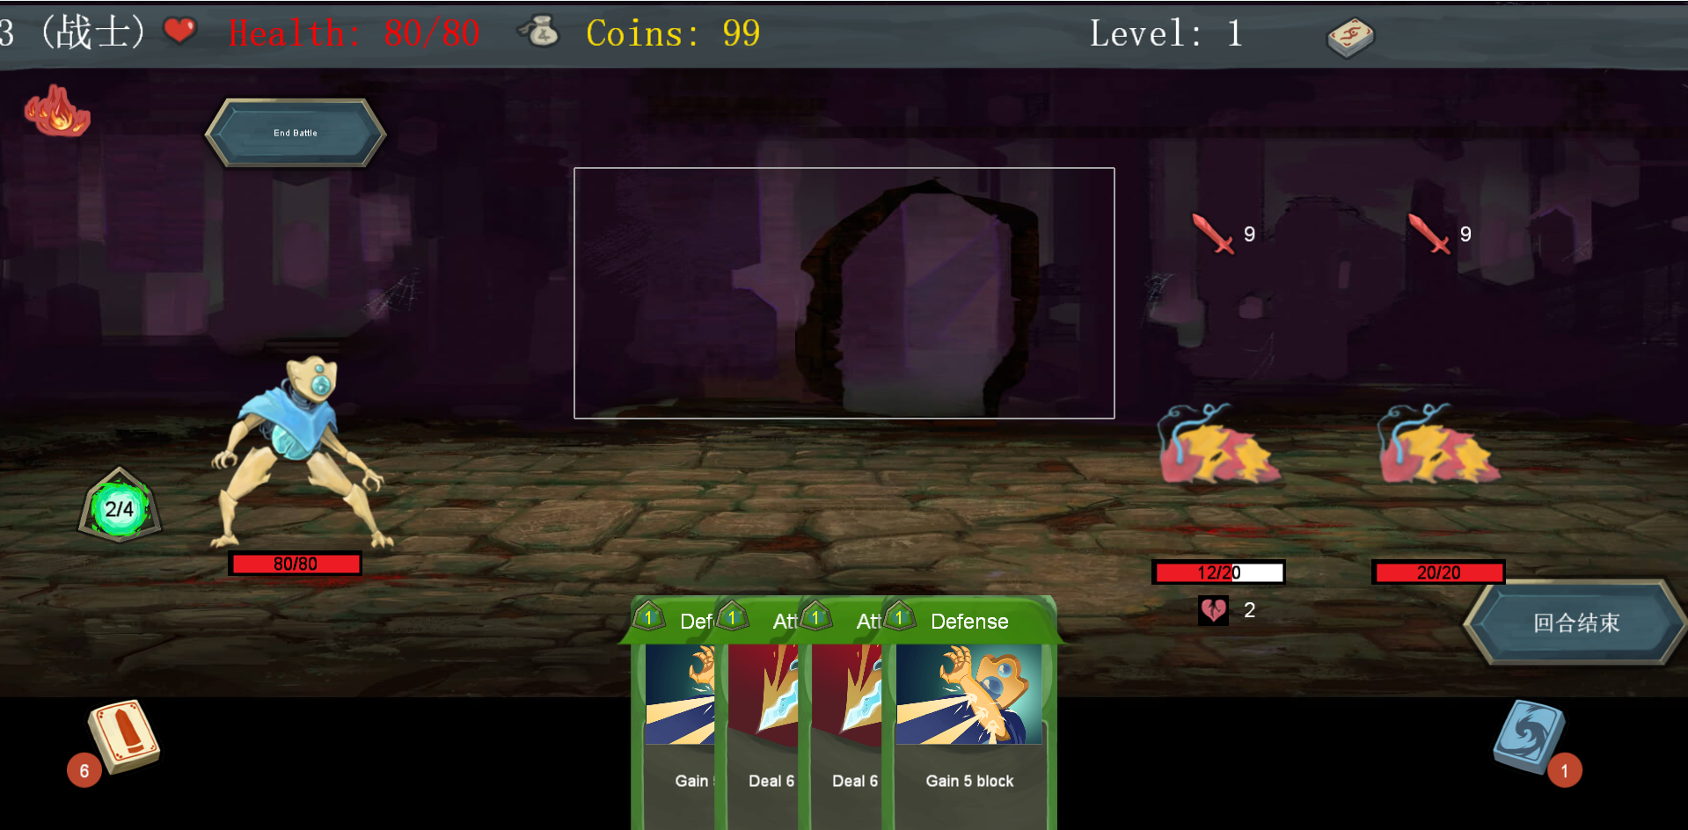
项目基础功能介绍
战斗内部分
支持角色、怪物血量显示
支持敌人攻击意图显示、即敌人接下来要采取的行动（如图中，两个怪物在你的回合结束之后会进行分别进行伤害为9的攻击）
支持多种buff及显示（如图中第一个怪物有两层易伤）
支持卡牌能量显示（如图中剩余两点能量，还能打出，手牌中所有牌都耗费1点能量）
不同卡牌类型打出区域不同
抽牌堆、弃牌堆卡牌数量显示
游戏名词解释：
易伤：受到的攻击伤害*1.5，回合结束层数减少1

Slide 5
项目基础功能介绍
支持自定义用户名称
支持背景音乐
支持攻击音效
支持攻击动作
支持对卡牌的临时或永久升级
……

Slide 6
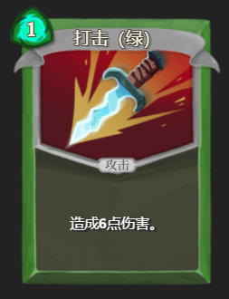
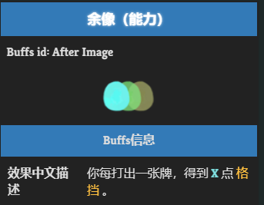
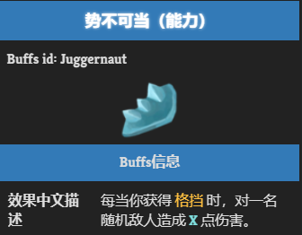
CombatSystem 设计——事件驱动机制
问题：
Buff、遗物的存在使得卡牌行为变得复杂

Slide 7
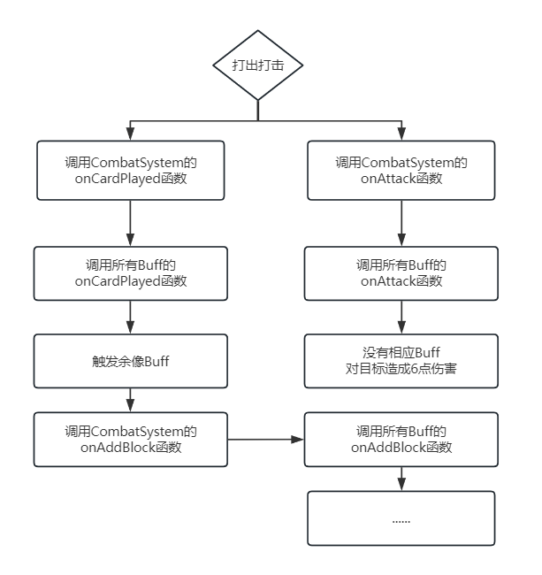
CombatSystem 设计——事件驱动机制
定义多种抽象“事件”函数
卡牌、遗物等调用事件函数
事件函数工作流程：
先将事件发放给Buff、遗物进行相应处理
再进行实际操作
Buff基类定义所有事件的虚函数
继承的Buff进行Override
在复杂触发条件下保证扩展性

Slide 8
工厂方式注册设计
问题：
1、存在大量卡牌、药水、遗物需要注册
2、涉及大量的新卡牌、药水、遗物的随机获取和特定获取。
解决方案：
全局静态map存储，用function存储函数，函数的返回类型是卡牌的智能指针
定义宏函数方便注册
在每个卡牌完成设计后调用宏函数进行注册
再设计RandomGenerator单例，实现不同类型的随机获取函数，方便全局调用

Slide 9
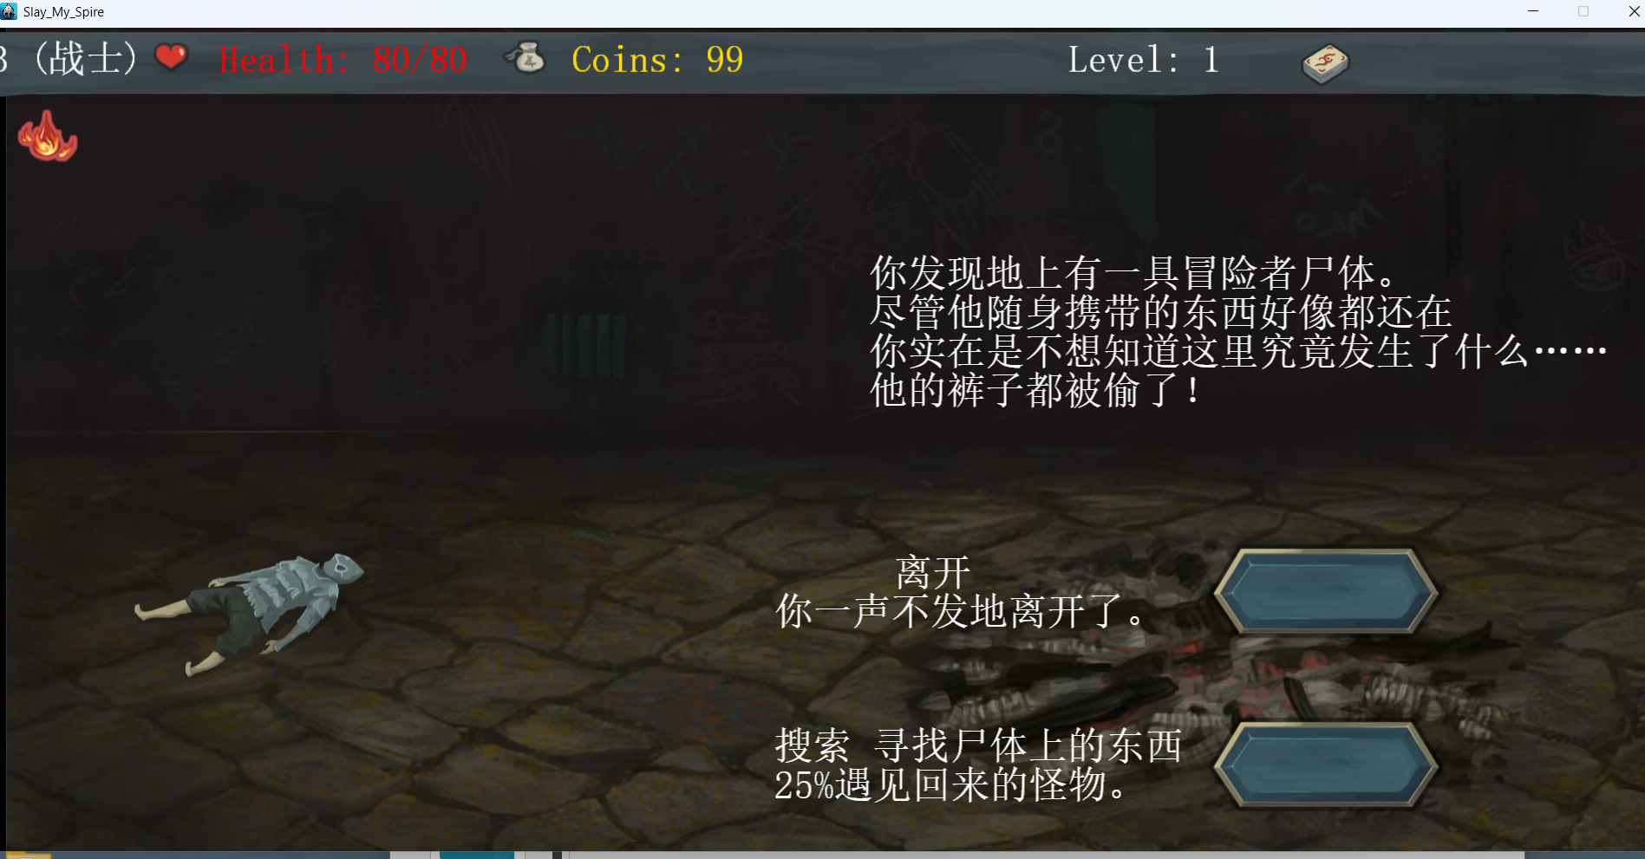
EventScene 注册设计
随机事件场景同样可以进行注册
事件场景是有相似特征的：图片、描述、按钮数量和描述
注意Scene不返回智能指针，因为Node类已经实现了autorelease
EventScene* EventScene::create(const std::string& backgroundImage, const std::string& eventImage,
const std::string& eventText, const std::vector<std::pair<std::string, std::function<void()>>>& buttons)

Slide 10
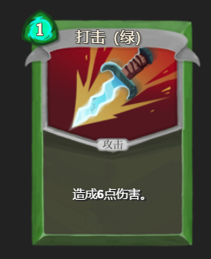
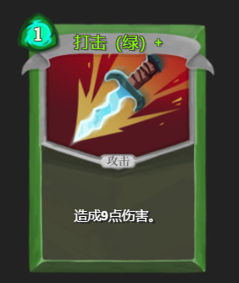
SpriteGenerator 设计
问题：
对于卡牌而言是在资源中存下整个卡牌or 只存卡的插图
游戏中涉及到升级等多种操作可能会让卡牌形态变化
解决方案：
构建SpriteGenerator，将各部分进行拼接形成完整卡牌。

Slide 11
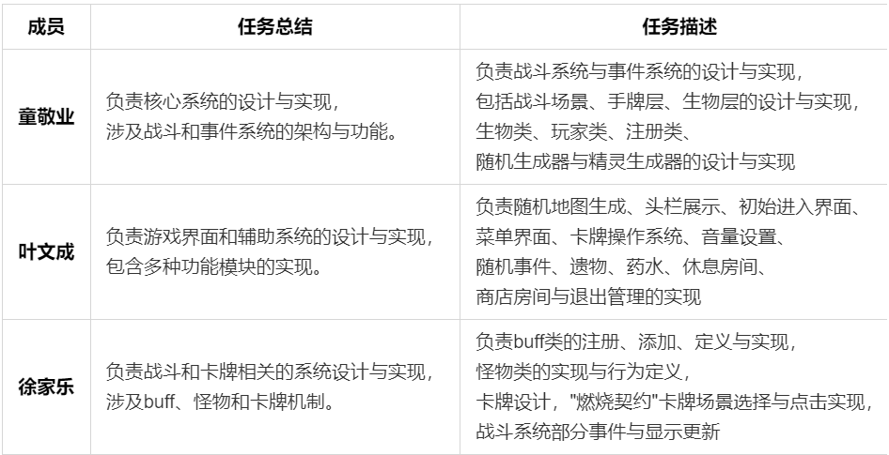
分工

Slide 12
感谢聆听！

